Slide 1
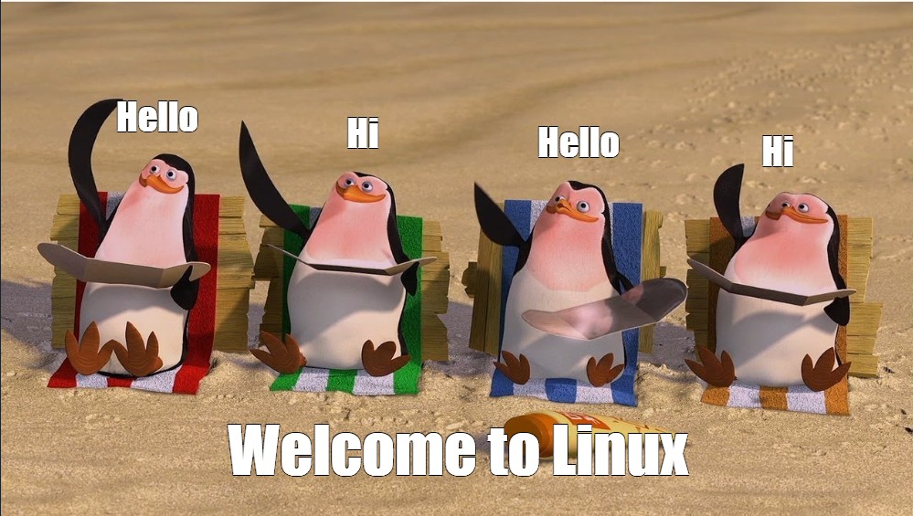
Установка и настройка Debian netinst

Slide 2
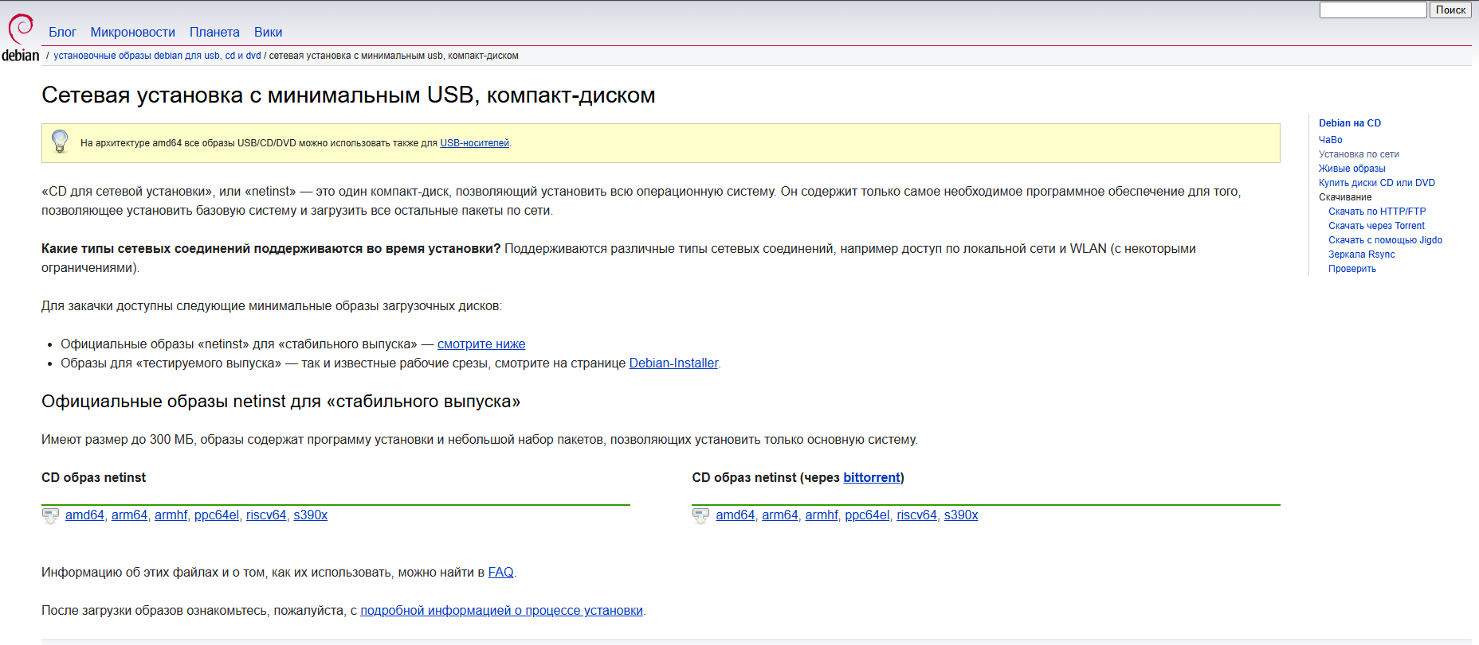
1. Установка iso-образа
Переходим по следующей ссылке : https://www.debian.org/CD/netinst/
Выбираем CD образ netinst : amd64

Slide 3
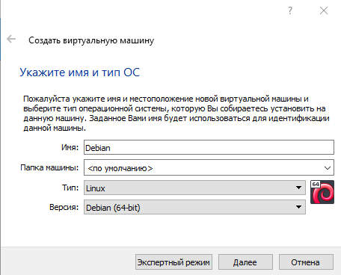
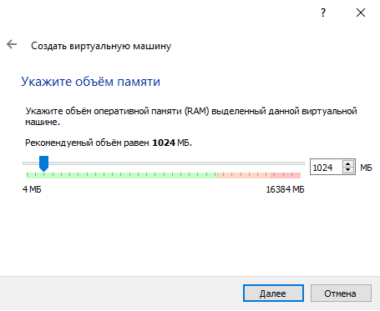
2.Работа с Virtual Box
Создаем новую среду : Создать
2.Указываем объем оперативной памяти ( не менее 700 МБ)

Slide 4
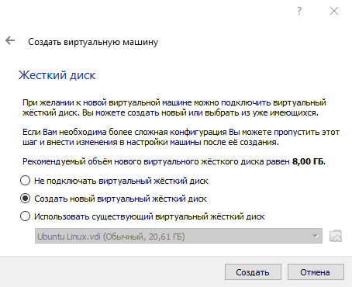
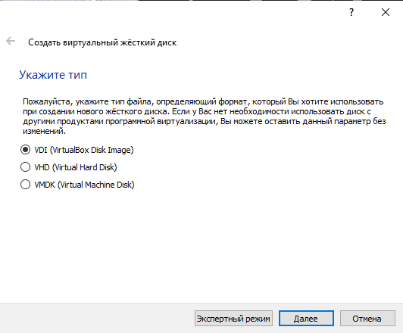
3. Создаем новый виртуальный жесткий диск
4.Необходимо выбрать формат VDI

Slide 5
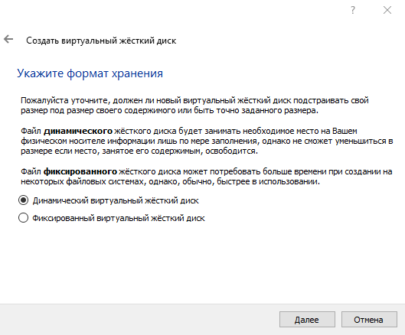
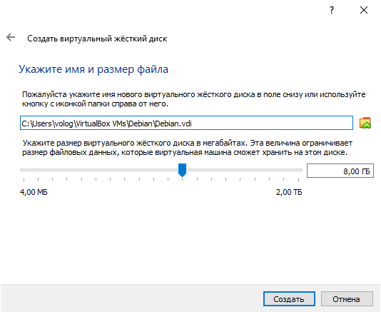
5. Выбираем формат хранения
6.Создаем виртуальный жесткий диск ( не менее 8 Гб)

Slide 6
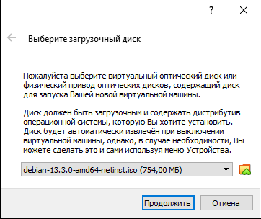
7. При первом запуске Вас попросят выбрать iso-образ Вашей системы , нужно выбрать : debian-13.3.0-amd64-netinst.iso
8.На приветственном экране необходимо выбрать : graphical install

Slide 7
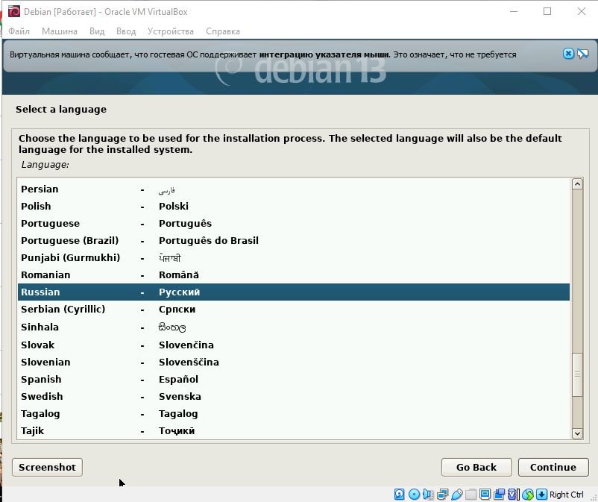
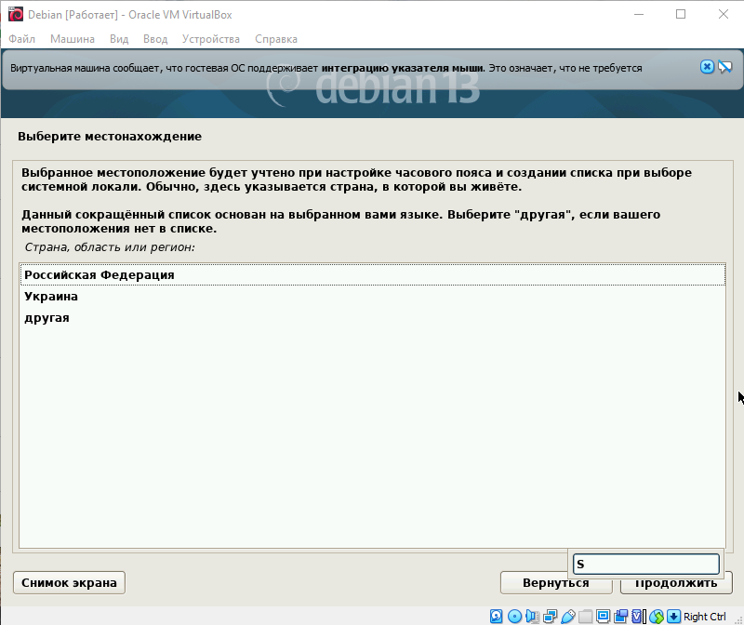
9. Выбор языка установки : Русский
10. Выбор местонахождения : Российская Федерация

Slide 8
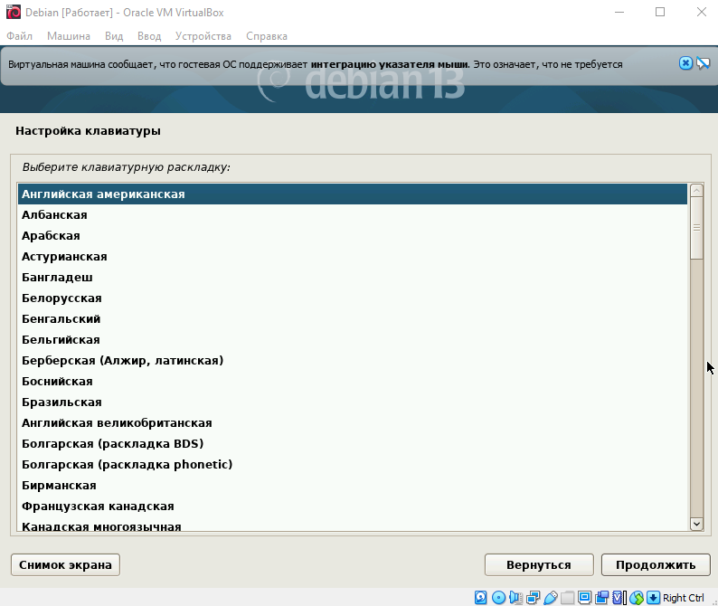
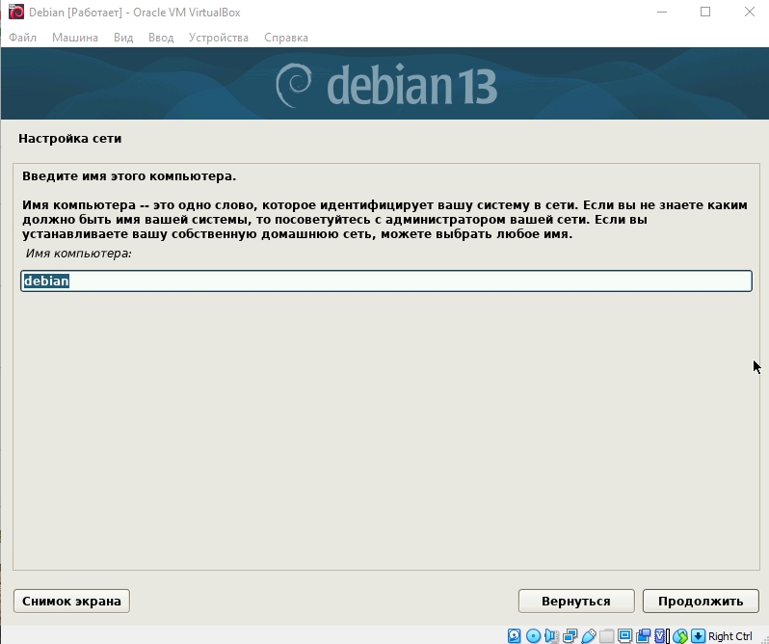
11. Настройка клавиатуры : Английская американская
12. Выберите имя вашего компьютера

Slide 9
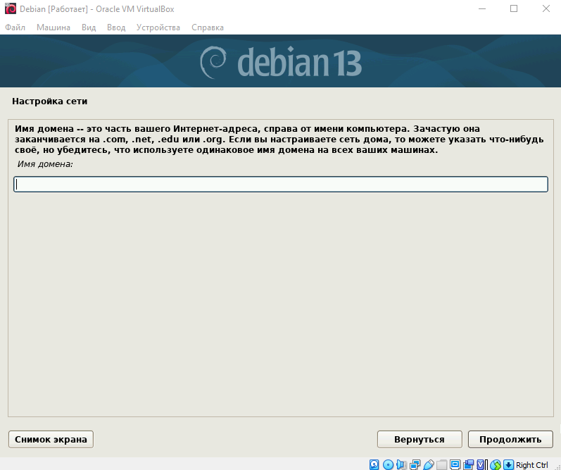
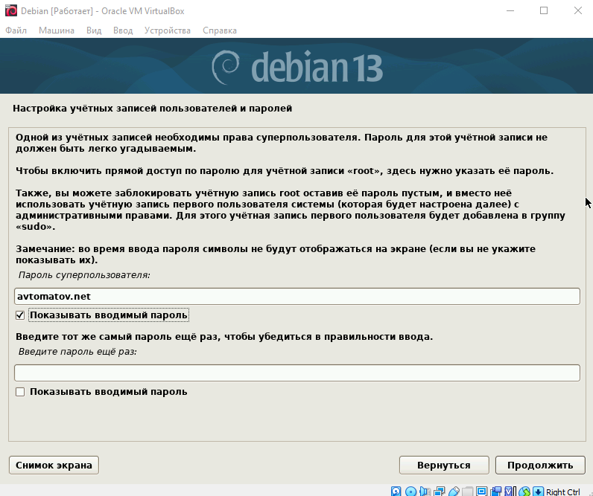
13. Пропускаем настройку сети домена (ничего не вводим) :
14.Создаем пароль для суперпользователя

Slide 10
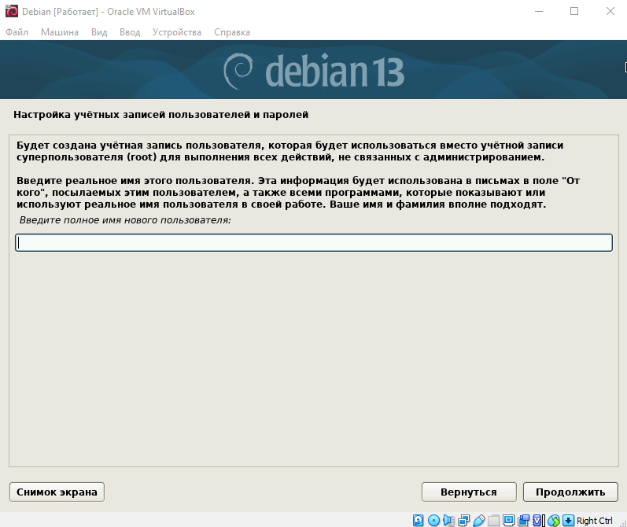
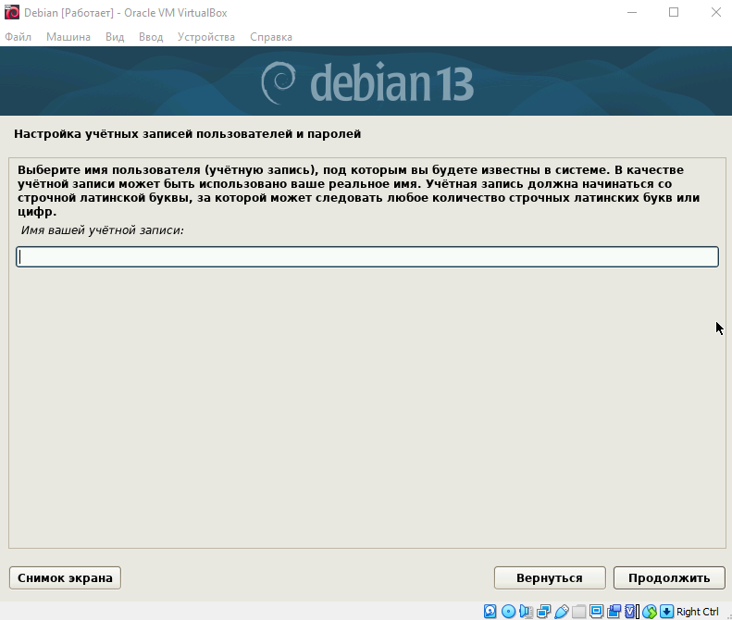
15. Вводим новое имя пользователя
16. Настройка учетной записи

Slide 11
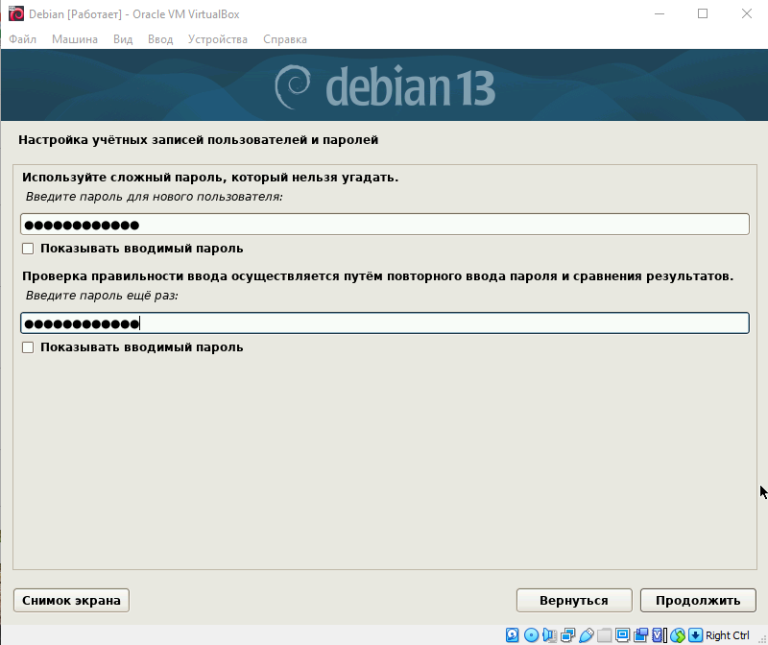
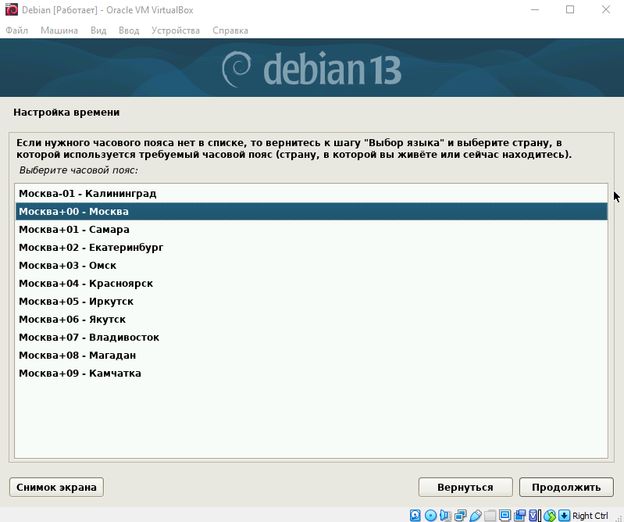
17.Пароль для пользователя
18.Выбор часового пояса

Slide 12
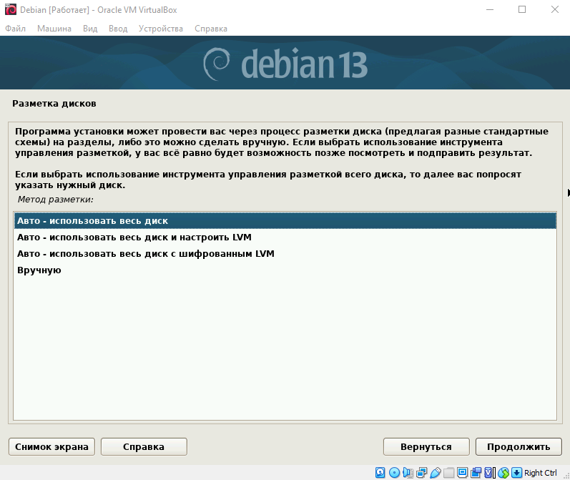
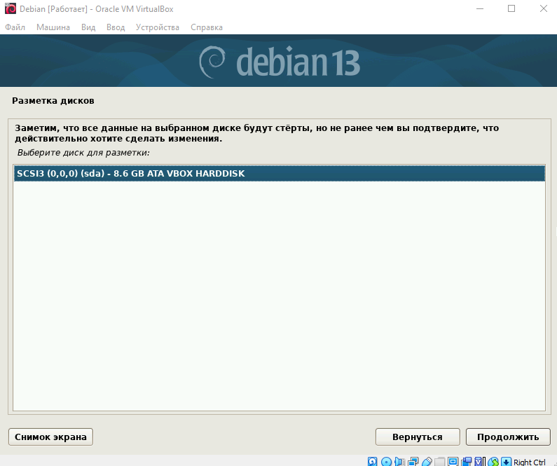
19.Разметка дисков : Авто
20. Выбор диска для разметки

Slide 13
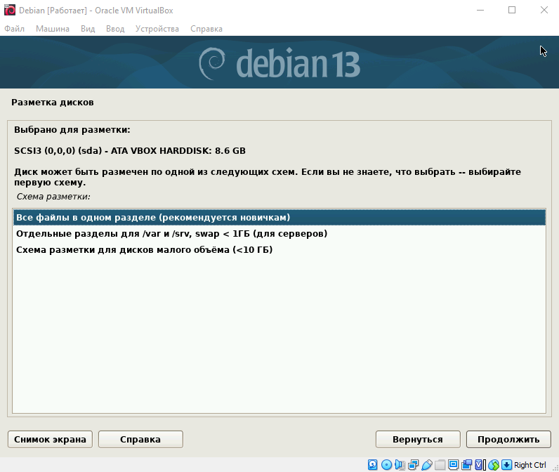
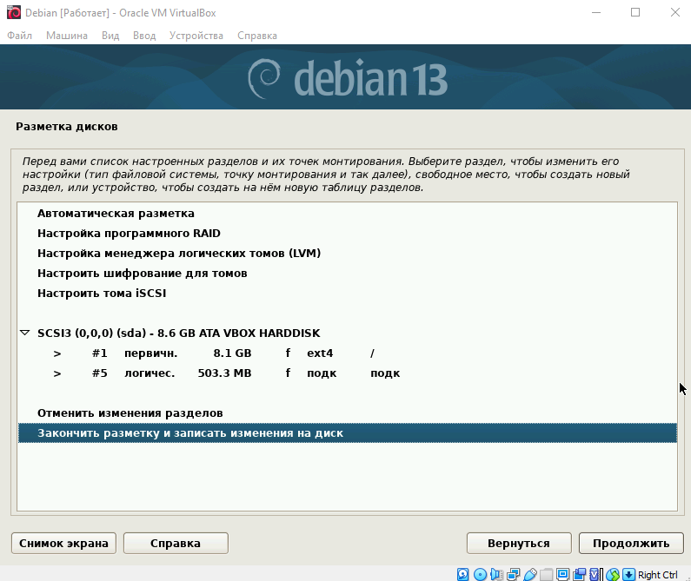
21. Разметка диска ( выбирается под Ваши нужды , рекомендуется выбрать все файлы в одном разделе)
22. Заканчиваем разметку дисков , если Вас всё устраеивает

Slide 14
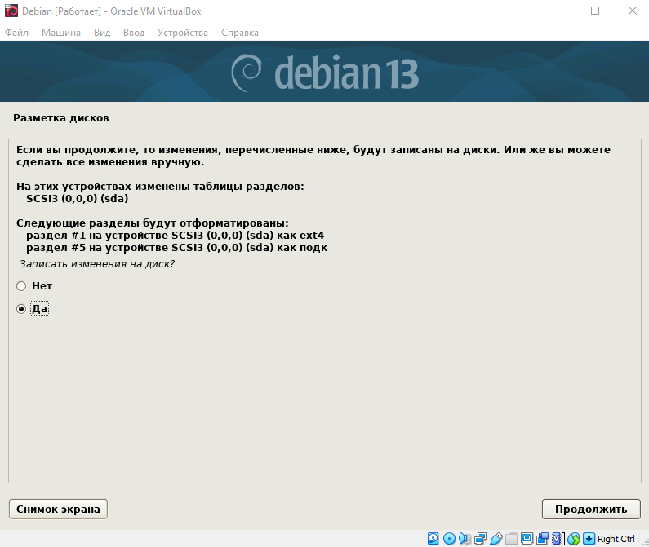
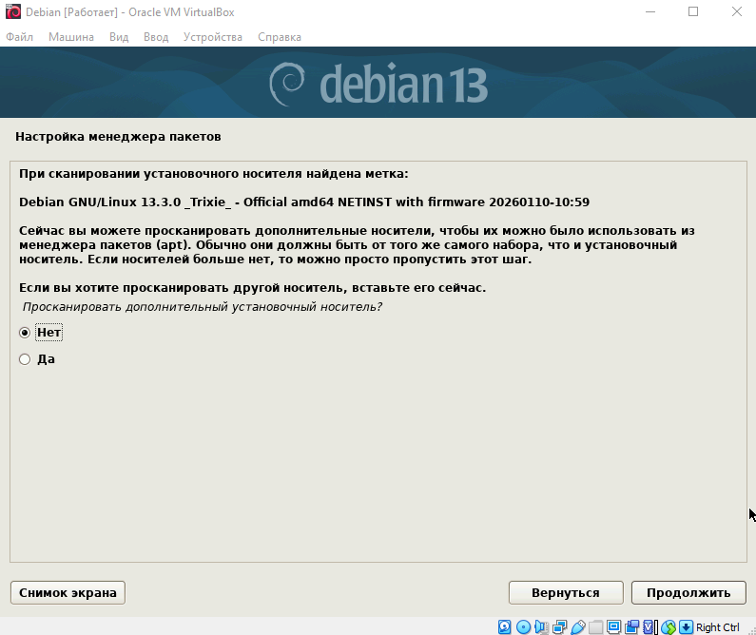
23. Записываем изменения на диск
24.Настройка менеджера пакетов

Slide 15
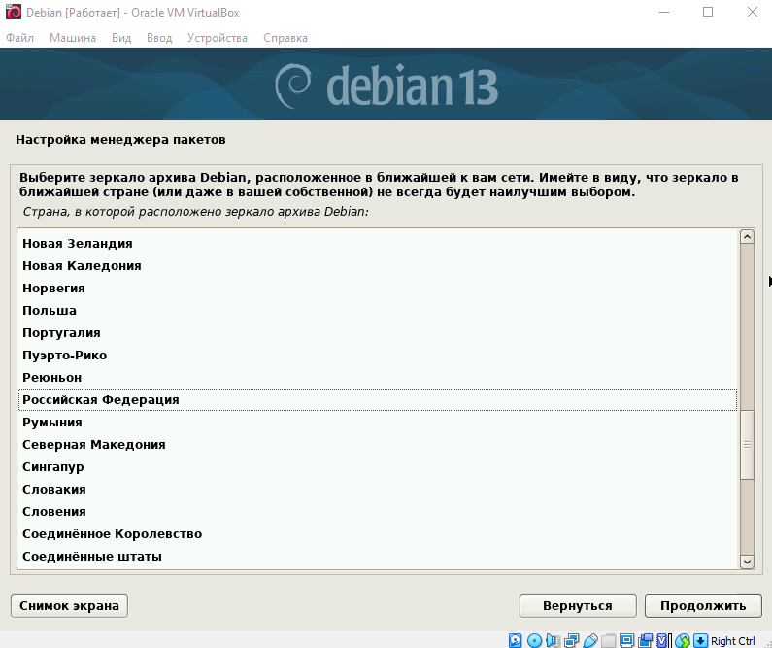
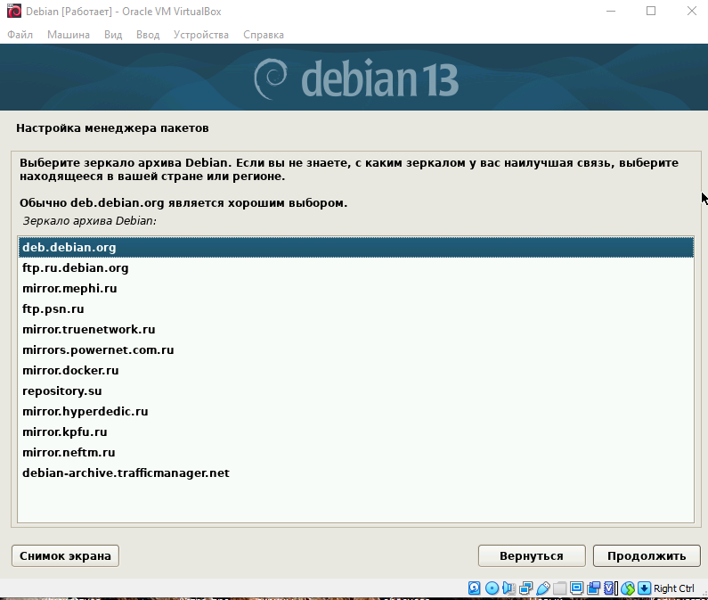
25. Продолжаем настойку менеджера пакетов
26. На данном этапе необходимо выбрать зеркало , с которого мы будем скачивать обновления.

Slide 16
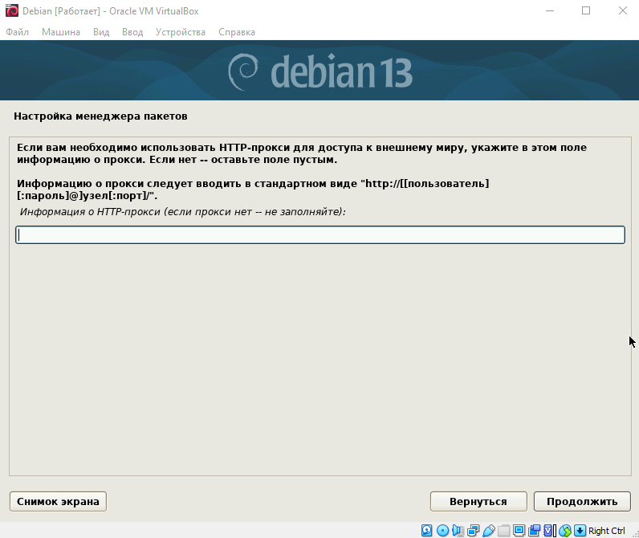
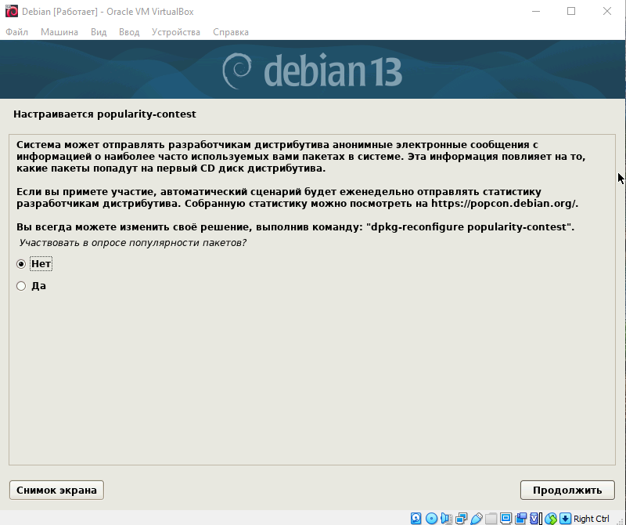
27. Заполнение прокси , если у Вас он есть и он Вам нужен , то заполняйте , если нет , то оставляйте строчку пустой
28.popularity-contest

Slide 17
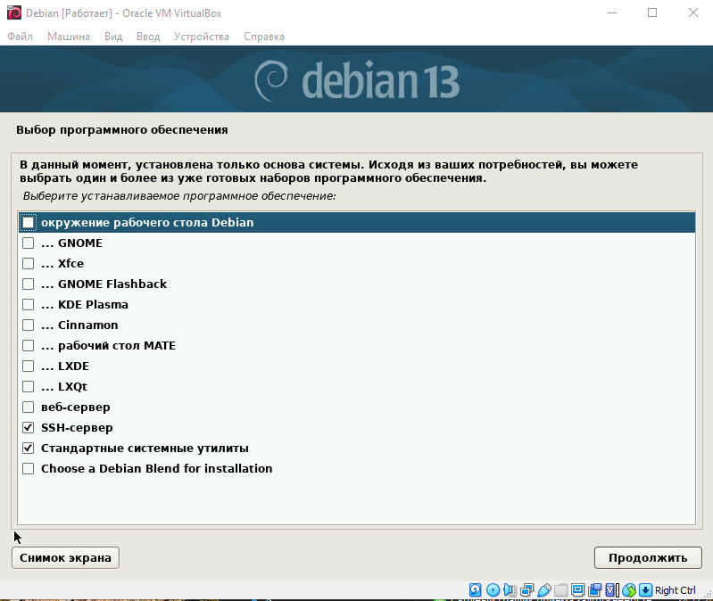
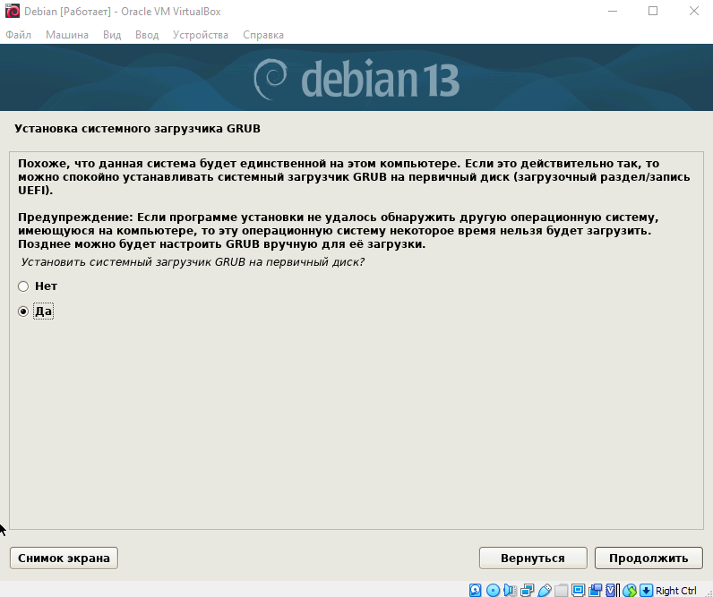
29. Выбор программного обеспечения ( Выбираем только SSH-сервер и Стандартные системные утилиты )
30. Установка системного загрузчика GRUB

Slide 18
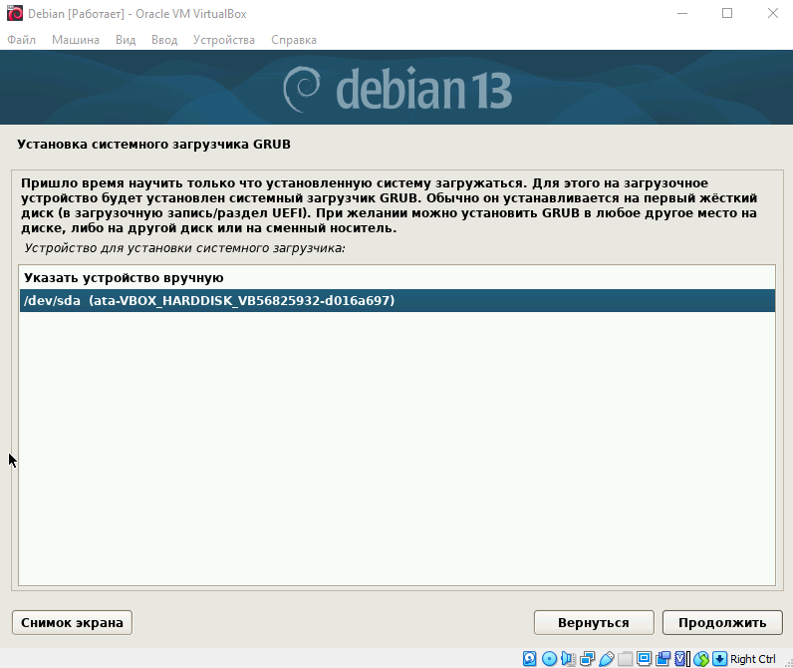
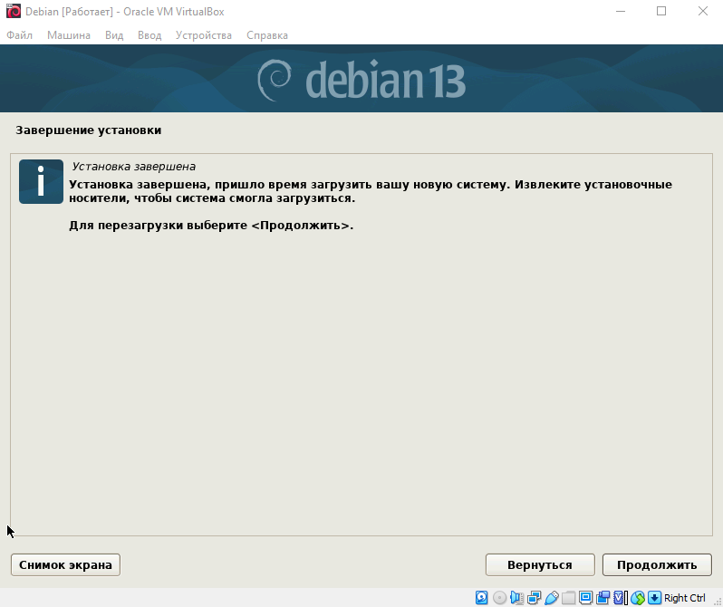
31. Устройство для установки системного загрузчика.
32.Заверешение установки

Slide 19
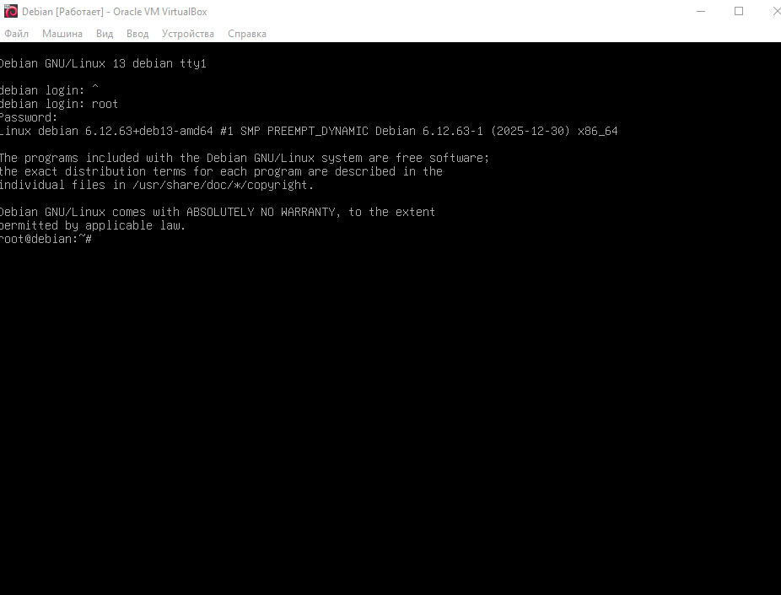
33. После нажатия кнопки <<Продолжить>> Ваша система перезагрузится и Вы попадете в консоль . Необходимо зайти под root . На этом этап установки заканчивается , далее займемся настройкой нашей системы .

Slide 20
Настройка Debian
Вам будет необходимо определиться в виртуальном окружении . Существует огромное количество окружений и каждый выбирает его под себя . Рекомендую не ставить GNOME 3 и KDE , почитать про окружения можно тут : https://habr.com/ru/companies/ultravds/articles/959984/ В качестве демонстрации установки графической подсистемы я поставлю Х11

Slide 21
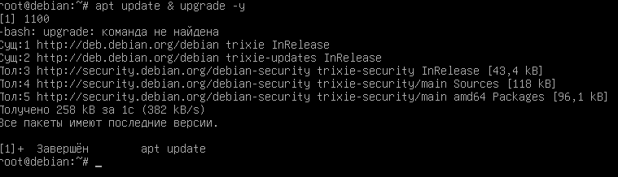
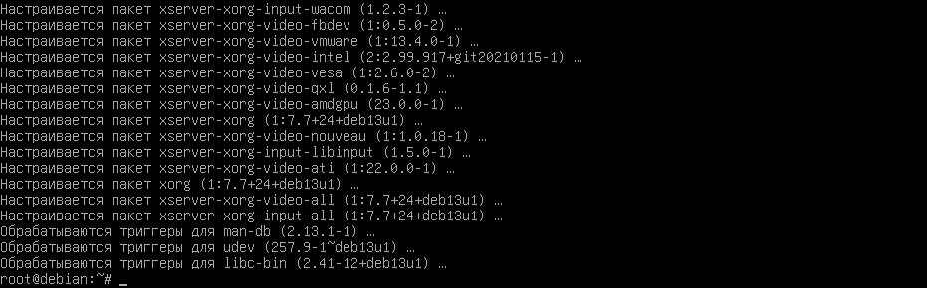
1.Начнем с того , что проверим всё-ли мы установили , для этого воспользуемся командой : apt update && apt upgrade –y
2.Теперь установим X11 (заметим , что мы не используем sudo , так как сидим под root) , для этого воспользуюсь командой :
apt install xorg xinit x11-xserver-utils –y

Slide 22
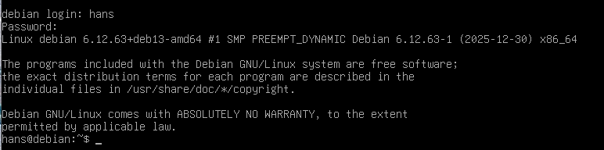
2. Теперь зайдем под правами обычного пользователя , для этого нам нужно написать exit в командной строке . Далее вводим логин и пароль от пользователя , которого мы создали.
2.5. Установка sudo и выдача прав нашему пользователю
Для этого нам необходимо перейти обратно в root , это можно сделать открыв еще одну консоль ctrl+alt+F2 . Далее необходимо написать следующие команды : # 1. Установка sudo
apt install sudo -y
# 2. Добавьте пользователя в группу sudo
usermod -aG sudo hans
# 3. Проверка
grep sudo /etc/group

Slide 23
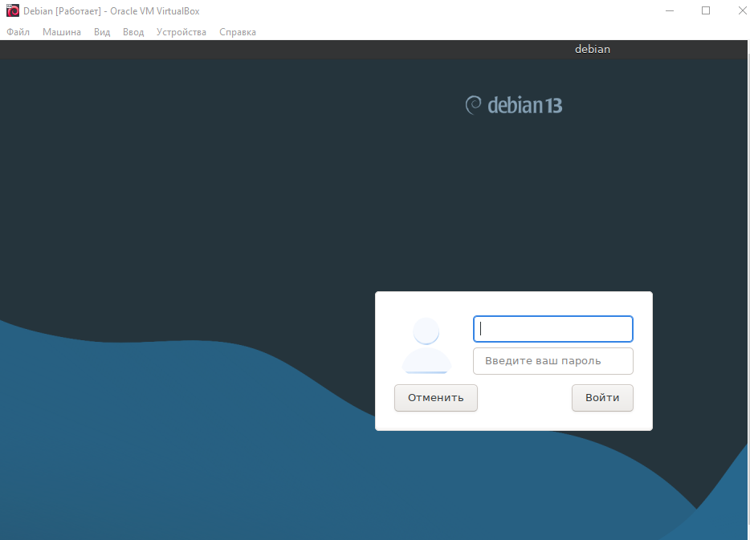
3. Теперь установим окружение . Я выберу i3 sudo apt install i3 i3status i3lock dmenu -y
Теперь установим базовые утилиты :
sudo apt install kitty alacritty thunar firefox-esr network-manager-gnome fonts-dejavu vim htop pulseaudio pavucontrol –y
Следующим нашим шагом будет запуск графического окружения
sudo apt install lightdm lightdm-gtk-greeter -y
sudo systemctl enable lightdm
sudo reboot

Slide 24
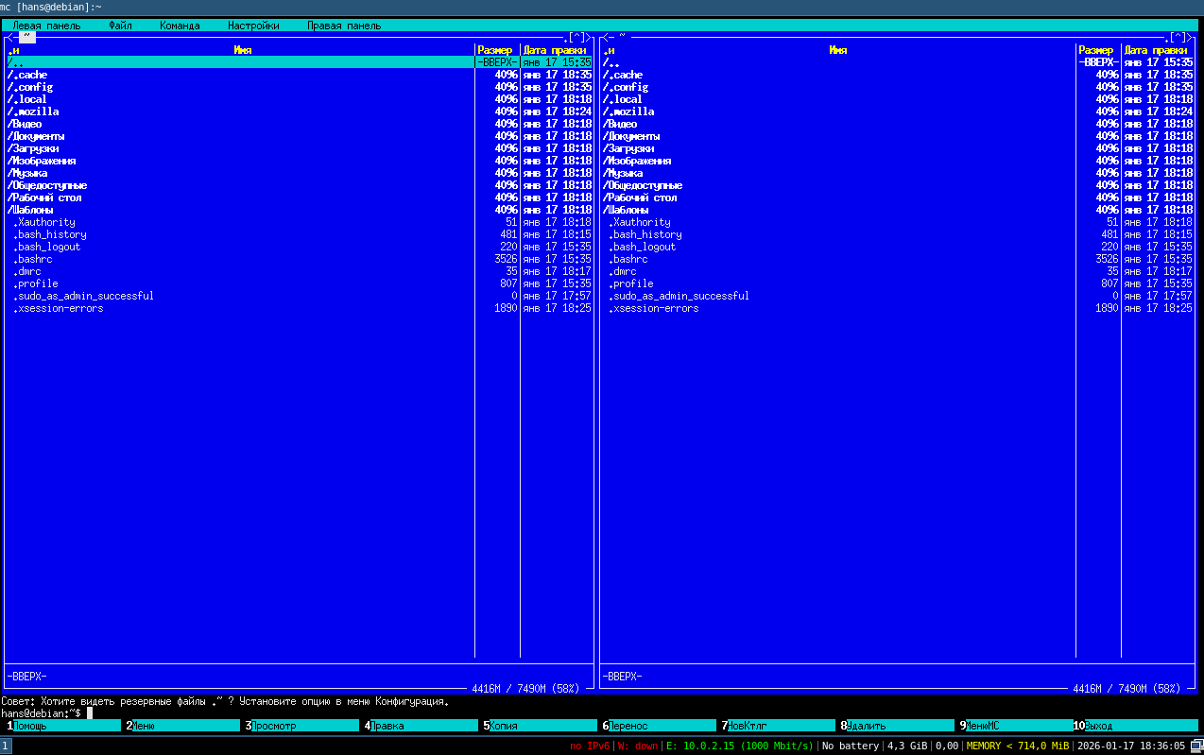
Таким образом мы попадаем в нашу новую оболочку . Если Вы так же , как и я поставите себе i3 , то будьте готовы к тому , что тут всё сложнее , чем в обычном Debian с GNOM3 . Для открытия консоли нажмите : Win + Enter Рекомендую сразу скачать Midnight Comander : sudo apt update
sudo apt –y install mc
Для запуска Midnight Comander : необходимо ввести mc в терминал

Slide 25
Полезные ссылки : Шпаргалка с горячими клавишами : https://i3wm.org/docs/refcard.html
Oфициальный сайт i3 https://i3wm.org/
Wiki : https://wiki.archlinux.org/title/I3_(Русский)

